Slide 1

Myndiggørende myndighed
Carsten Hornstrup P.hd.
carsten@joint-action.dk

Slide 2
Hvem er vi?
Forsknings- og konsulenthus, der arbejder med fokus på at udvikle og anvende viden indenfor feltet Ledelse af relationel velfærd.
Forskningssamarbejde med:
  Haderslev Kommune, Hedensted Kommune, Randers Kommune, Rødovre Kommune, Stevns Kommune
  Kronprins Frederiks Center for Offentlig Ledelse
  Relational Coordination Research Collaborative, Boston, US
Eksempler på opgaver: Demensindsats, udsatte børn & unge, sammenhæng 0 – 18 år, forebygge genindlæggelser, særlig beskæftigelsesindsats, udsatte borgere - social, handicap & misbrug, m.v.

Slide 3

Inspiration
www.joint-action.dk/viden

Slide 4
Udfordringer - baggrund

Slide 5
Sammen-hængs-reformen
OPGAVELØSNINGEN ER I FOR HØJ GRAD SILOOPDELT EFTER STRUKTURER OG MYNDIGHEDSGRÆNSER – FREM FOR BORGERNES OG VIRKSOMHEDERNES BEHOV.
DET BETYDER FX, AT BORGERE I FOR MANGE TILFÆLDE FÅR ET UKOORDINERET ELLER USAMMENHÆNGENDE FORLØB I MØDET MED DEN OFFENTLIGE SEKTOR.
OFTE ER DET DE BORGERE, SOM HAR DET SVÆREST, DER BLIVER MØDT AF DE MEST KOMPLEKSE OG SVÆRT GENNEMSKUELIGE REGLER OG TILBUD.
VI SPILDER DERFOR FOR MANGE RESSOURCER I DEN OFFENTLIGE SEKTOR – MENNESKELIGE SOM ØKONOMISKE.
(Finansministeriet 2017)

Slide 6
Det organisatoriske baggrundstæppe…
OLD Public Management: Et hierarki med søjler i form af fag, funktioner og forvaltninger.
Vækst i viden er vækst i specialisering – giver flere enehder.
NPM – økonomisk – styringsmæssig fokus i søjlerne...
Kommune
Center
Center
Center
Center
Enhed 1
Enhed 1
Enhed 1
Enhed 1
Enhed 2
Enhed 2
Enhed 2
Enhed 2
Enhed 3
Enhed 3
Enhed 3
Enhed 3
Enhed 4
Enhed 4
Enhed 4
Enhed 4
Enhed 5
Enhed 5
Enhed 5
Enhed 6

Slide 7

Fra strukturer til bæredygtige relationer
Kommune
Enhed
Enhed
Enhed
Enhed
Enhed
Center
Center
Center
Center
Enhed
Enhed
Enhed 1
Enhed 1
Enhed 1
Enhed 1
Enhed
Enhed
Borgerne
Enhed 2
Enhed 2
Enhed 2
Enhed 2
Enhed
Enhed
Enhed 3
Enhed 3
Enhed 3
Enhed 3
Enhed
Enhed
Enhed 4
Enhed 4
Enhed 4
Enhed 4
Enhed
Enhed
Enhed 5
Enhed 5
Enhed 5
Enhed
Enhed
Enhed
Enhed
Enhed 6

Slide 8
Ofte med myndighed som en meget central aktør!
Kommune
Enhed
Enhed
Enhed
Enhed
Enhed
Center
Center
Center
Center
Enhed
Enhed
Enhed 1
Enhed 1
Enhed 1
Enhed 1
Enhed
Enhed
Borgerne
Enhed 2
Enhed 2
Enhed 2
Enhed 2
Enhed
Enhed
Enhed 3
Enhed 3
Enhed 3
Enhed 3
Enhed
Myndighed
Enhed 4
Enhed 4
Enhed 4
Enhed 4
Enhed
Enhed
Enhed 5
Enhed 5
Enhed 5
Enhed
Enhed
Enhed
Enhed
Enhed 6

Slide 9
Ny rolle for myndighed?

Slide 10
Ændret relation til borgeren
Transaktionsmodel
Borgeren som en der har ret til ydelser
Det offentlige leverer ydelser
Borgerens mangler eller handicap definerer ydelser
Borgeren bliver til gennem sine ’underskud’
Samarbejdsmodel
Borgeren og det offentlige indgår i et samarbejde
Løsninger skabes i samarbejde
Borgerens ønsker til eget liv er afsæt for ydelser
Borgeren bliver til gennem sine ønsker til eget liv

Slide 11
Dobbeltpositionering
 | Klassisk Myndighed | Myndiggørende myndighed
Syn på borgeren | Borgeren har rettigheder og skal behandles i henhold til lovens intention. | Borgeren har en unik livssituation samt ressourcer til at mestre denne.
Interventionshensigt | Komme til en korrekt afgørelse og loyalt følge disse. Reducerer borgerens handlemuligheder. | Facilitere en helhedsindsats, der gør borgeren bedst mulig i stand til at klare sig selv. Øger borgerens handlemuligheder.
Professionel selvforståelse | Jeg følger loven og forholder mig til fakta. | Jeg er pragmatisk og gør det der skal til for at opnå ønsket udbytte.
Samarbejde med borgeren | Som udgangspunkt ikke nødvendigt, da afgørelser baseres på data. | Det er i samarbejdet at løsninger opstår, hvorfor dette er altafgørende.
Relation | Asymmetrisk – magten ligger hos sagsbehandleren. | (A)symmetrisk – magten er både hos sagsbehandler og borger.
Viden | Borgeren er skærmet af for deltagelse i sagsbehandlerens fortolkning af viden. Lukkethed og afskærmning. | Borgeren er involveret i fortolkning af data og introduceres løbende for professionelle vurderinger. Transparens og åbenhed.

Slide 12
Tre former for usikkerhed i komplekse udfordringer
 | Oplevet usikkerhed
Indholdsmæssig (Substantiel) usikkerhed | Hvad er problemet, og hvem bør løse det? De forskellige aktører er optaget af forskellige dele af problematikkerne!
Strategisk usikkerhed | Hvilken rolle spiller de forskellige aktører i problemløsningen? Manglende viden om andres bidrag og opgave!
Organisatorisk (Institutionel) usikkerhed | Interessekonflikter og forskellig prioritering, ofte på tværs af sektorer! Lovgivning, økonomi og faglige sær-interesser bliver til barrierer!

Slide 13
Et bud på en løsning:
Udvikling af relationel kapacitet

Slide 14
Relationel kapacitet – evnen til at sikre sammenhæng, når behovet opstår
Kommune
Enhed
Enhed
Enhed
Enhed
Enhed
Center
Center
Center
Center
Enhed
Enhed
Enhed 1
Enhed 1
Enhed 1
Enhed 1
Enhed
Enhed
Borgerne
Enhed 2
Enhed 2
Enhed 2
Enhed 2
Enhed
Enhed
Enhed 3
Enhed 3
Enhed 3
Enhed 3
Enhed
Enhed
Enhed 4
Enhed 4
Enhed 4
Enhed 4
Enhed
Enhed
Enhed 5
Enhed 5
Enhed 5
Enhed
Enhed
Enhed
Enhed
Enhed 6

Slide 15
Hvorfor er det vigtigt?
Borgeroplevet kvalitet
Faglig kvalitet
Effektivitet
Samme mønster på tværs af mere end 100 forskningsprojekter fra over 20 lande på tværs af sektorer.
Høj
6
8
4
5
3
9
7
2
1
Lav
Lav
Kvaliteten i samarbejdet på tværs
(Relationel Koordinering/Kapacitet)
Høj

Slide 16
Dynamikkerne i Relationel Kapacitet
ADFÆRD
Vidensdeling
Problemløsning
Innovation
ORIENTERING:
Gensidigt kendskab
Samarbejdsorientering
Gensidig respekt
SAMMENHÆNGENDE
VELFÆRDSLØSNINGER
ADFÆRD
Specialiseret Viden
Manglende løsningsorientering
Vanetænkning
FRAGMENTEREDE
VELFÆRDSLØSNINGER
ORIENTERING:
Manglende kendskab
Indad-orientering (silo-tænkning)
Manglende respekt
Notes:
16

Slide 17
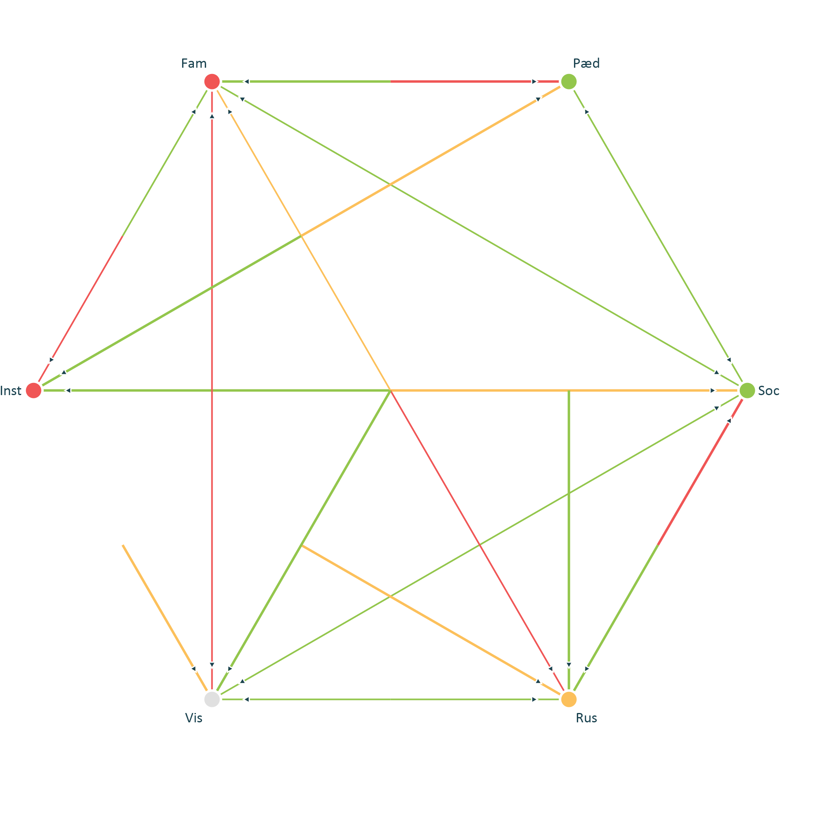
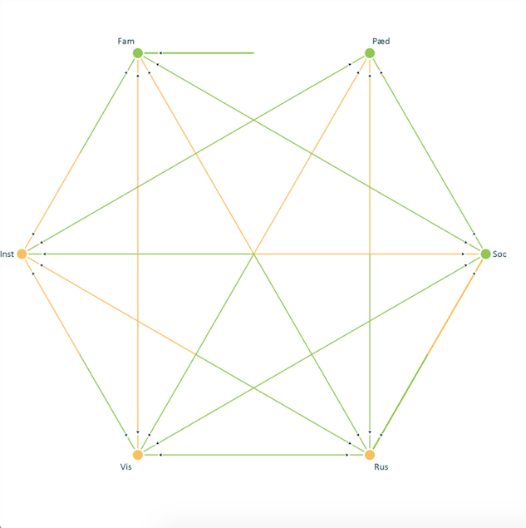
Samme type sag – ikke samme grad af samarbejde
Fagperson 6
Fagperson 1
Fagperson 6
Fagperson 1
Fagperson 5
Fagperson 2
Fagperson 5
Fagperson 2
Fagperson 4
Fagperson 3
Fagperson 4
Fagperson 3
Høj
Middel
Lav
Ved ikke

Slide 18
Borgernes oplevelse:
Bedre sammenhæng er giver bedre hjælp:
Borgeroplevet
kvalitet
Borger
Figuren viser sammenhængen mellem borgernes oplevelse og kvaliteten af det tværgående samarbejde. (undersøgelse fra familieindsatser i kommune)
En (u)sammenhængende indsats giver borgerne:
Får (IKKE) hjælp til de største problemer.
De bliver (IKKE) inddraget i beslutningerne
(U)Koordinerende løsninger.
Høj
Lav
Lav
Sammenhæng i indsatserne
(relationel kapacitet)
Høj
Forskningssamarbejde med Center for Offentlig Ledelse…

Slide 19
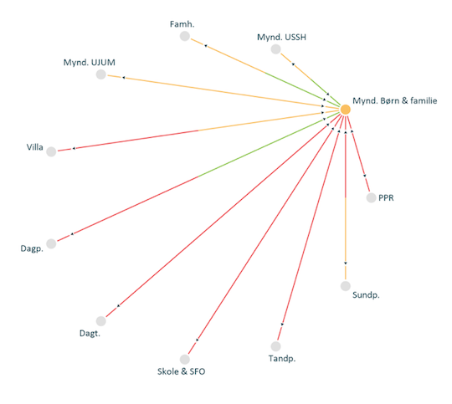
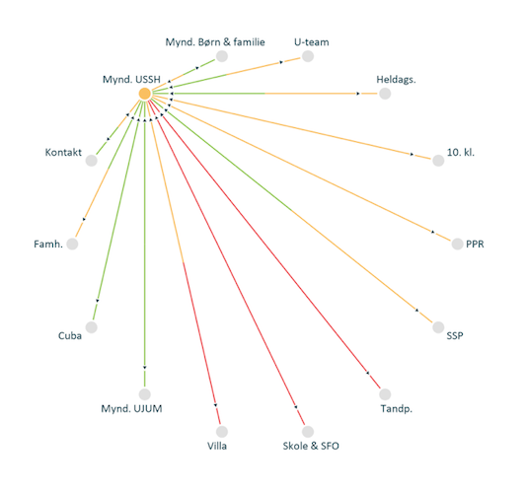
Samme funktion – forskellige relationer:
Myndighed 1
Myndighed 2
Høj relationel kapacitet
Middel relationel kapacitet
Lav relationel kapacitet

Slide 20
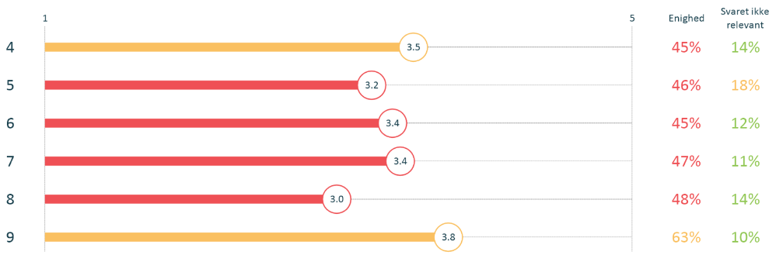
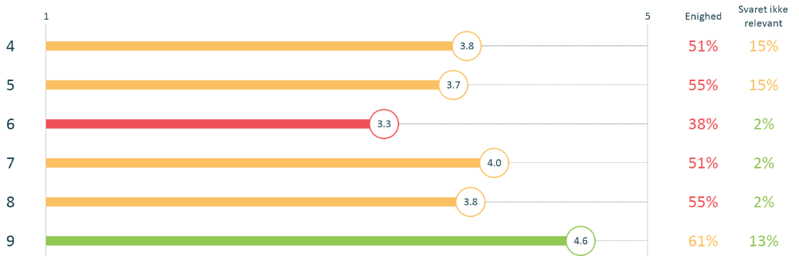
Detaljer – to meget forskellige billeder…
Myndighed 1
Videndeling
Samarbejde
Kendskab
Problemløsning
Innovation
Respekt
Myndighed 2
Videndeling
Samarbejde
Kendskab
Problemløsning
Innovation
Respekt

Slide 21
En lidt skarp konklusion:
Ensartede sager (borgere) behandles meget forskelligt, fordi samarbejdskvaliteten er meget forskellig.
Ofte kommer dedikerede og kompetente professionelle til at forhindre andre i at lykkes – pga. manglende viden!

Slide 22
Prøv det selv.
Lav en liste med jeres vigtigste samarbejdspartnere (mest komplekse opgaver)
Vælg max. 10 og noter dem i ”boblerne”
Bedøm jeres oplevelse af samarbejdet (pilen mod de andre)
Hvordan tror I jeres samarbejdspartnere oplever jer? (pilen mod jer)
Hvor er der de mest oplagte udviklingsmuligheder?
Emnerne:
Kendskab
Videndeling
Bidrager
Problemløsning
Respekt
Innovation
Min/vores enhed
HØJ RK (over 4)
MIDDEL RK (over 3)
LAV RK (under 3)

Slide 23
Gratis kapitel om myndighedsrollen
http://www.forlagetmindspace.dk/wp-content/uploads/2017/05/Relationel_kapacitet_fra_myndighed_til_bemyndigelse_final.pdf

